Slide 1

SISTEMAS DE INFORMAÇÕES GERENCIAIS
Professora: Ana Paula Oliveira de Melo
Email: apaula.melo@yahoo.com

Slide 2

GRADUAÇÃO
Subsistema de Gestão de Tributos e Orçamento

Slide 3
GRADUAÇÃO
Subsistema de Gestão de Tributos
A sua relevância ocorre pela grande quantidade de impostos, taxas e contribuições existentes.
Permite um gerenciamento eficaz dos impostos gerados pela empresa, buscando otimização e a redução do impacto financeiro gerado por eles.
Blocos de Informações:
Impostos e contribuições de mercadorias
Impostos e contribuições sobre o lucro
Contribuições sobre a folha de pagamento
Outros impostos, taxas e contribuições.

Slide 4
GRADUAÇÃO
Objetivos do Subsistema de Gestão de Tributos
Informar as bases de cálculo de incidência dos tributos
Informar as exceções das bases de cálculo dos tributos
Permitir a gestão operacional dos tributos, na busca do impacto minimo para a empresa
Permitir a visão do impacto dos tributos sobre todos os estabelecimentos da empresa, e das empresas do grupo corporativo
Possibilitar o acompanhamento sistemático dos impostos a recuperar, dos créditos tributários pendentes e dos impostos parcelados
Dar informações para o balanço social.

Slide 5
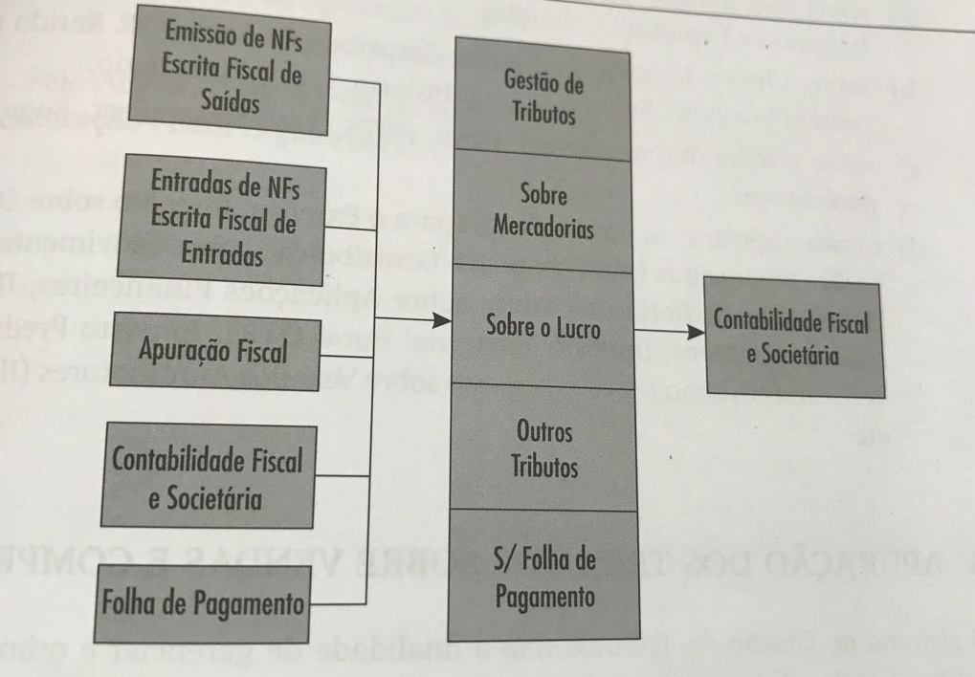
GRADUAÇÃO
Subsistema de Gestão de Tributos – Atributos e Funções
Apresentar todos os relatórios de forma sintética
Indexação e cálculo de juros moratórios, tendo em vista que os tributos podem ser objeto de recuperação por vários períodos, ao mesmo tempo que nos casos de parcelamento de tributos os pagamentos sofrem o processo de adição de juros e multas pela postergação do vencimento.
Integrações com outros subsitemas

Slide 6
GRADUAÇÃO
Informações e Relatórios Gerados subsistema de Gestão de Tributos
Principais bases de incidência dos impostos
Principais bases de não incidência dos impostos
Tipos de movimentações mais relevantes
Prazo de recolhimento, indexador legal
Alíquotas básicas para as movimentações mais relevantes
Valor dos impostos: debitados, creditados, postergados, diferidos, a recuperar.

Slide 7
GRADUAÇÃO
Apuração dos tributos sobre vendas e compras
Impostos de transações com mercadorias, produtos ou serviços
Permite gerar livros de entrada e saída de mercadorias, bem como apuração fiscal dos impostos: IPI, ICMS, ISS, PIS e Cofins.

Slide 8
GRADUAÇÃO
Subsistema de Orçamento

Slide 9
GRADUAÇÃO
Subsistema de Orçamento
É um prolongamento do sistema Contabilidade Geral (Fiscal e Societária)
Todas as informações contábeis devem compor o orçamento
Contabilidade Geral + Orçamento: informações – do passado, do presente e do futuro (onde estão as informações do orçamento).
Controlar as informações: Orçado X Realizado

Slide 10
GRADUAÇÃO
Objetivos do Subsistema de Orçamento
Executar o plano orçamentário da empresa
Pré-orçar e orçar o que deve acontecer
Administrar as responsabilidades e a integração de informações
Programar, calcular e contabilizar todos os dados orçados
Efetuar o controle orçamentário

Slide 11
GRADUAÇÃO
Atributos e Funções do Subsistema de Orçamento
Processo orçamentário:
Estruturação das fases do processo orçamentário e elaboração do cronograma do processo
Definição dos procedimentos, responsabilidades e tarefas a serem executadas durante o processo
Incorporação dos objetivos da alta administração no programação orçamentário

Slide 12
GRADUAÇÃO
Atributos e Funções do Subsistema de Orçamento
Funções do responsável pelo sistema orçamentário:
Definição da metodologia de orçamento e critérios de inserção dos dados orçamentários no sistema de informação.
Revisão dos conceitos de classificação das despesas e receitas
Revisão ou elaboração do manual de contabilização das despesas e receitas
Definição dos métodos e critérios de valorização

Slide 13
GRADUAÇÃO
Atributos e Funções do Subsistema de Orçamento
Bases de Cálculo
Hierarquia funcional e departamentalização da empresa, que indica a estrutura de centro de custos e despesas
Identificação, definição e planificação contábil das receitas dos produtos e mercados da empresa
Atribuições depois da implantação
Análise das variações orçamentárias (orçado X real)
Verificação de responsabilidades, identificação dos ajustes necessários e relatório mensal de avaliação orçamentária.

Slide 14
GRADUAÇÃO
Segmentos do orçamento
Orçamento Operacional
Orçamento de Investimentos e Financiamentos (alta gestão)
Orçamento de Caixa e projeções dos demonstrativos contábeis básicos (alta gestão)

Slide 15
GRADUAÇÃO
Principais peças orçamentárias
Orçamento de Vendas
Identificação dos produtos da empresa
Identificação dos principais mercados para o produto
Identificação e definição dos sistemas de financiamento das vendas para os diversos produtos e mercados
Identificação e definição dos prazos para os sistemas de financiamento
Orçamento de quantidades para os produtos, mercados e sistemas de financiamentos
Preços unitários de venda para os produtos, mercados e sistemas de financiamento
Definição das taxas de juros para os sistemas de financiamento
Impostos incidentes sobre as vendas para os produtos e mercados

Slide 16
GRADUAÇÃO
Principais peças orçamentárias
Orçamento de produção
Identificar os produtos a serem produzidos (relacionar os produtos a serem vendidos)
Orçamento de vendas
Sistema de estoques acabados
Orçamento de estoque de produtos acabados

Slide 17
GRADUAÇÃO
Principais peças orçamentárias
Estudo de capacidade logistica
Após realizado o orçamento de produção as atenções voltam-se para a avaliação da capacidade dos recursos para atender a produção orçada.
Estudo da capacidade de produção do parque industrial (se é necessária a aquisição de mais equipamentos)
Estudo da capacidade de produção da mão de obra direta (se é capaz de absorver a produção ou se há necessidade de contratação)
Estudo da capacidade dos imóveis de absorver os eventuais aumentos de recursos de equipamentos e mão de obra
Estudo da capacidade de setores de apoio à produção e a comercialização, em termos de mão de obra, equipamentos ou serviços de terceiros.

Slide 18
GRADUAÇÃO
Principais peças orçamentárias
Orçamento de materiais – Compras e Consumo
Orçamento de quantidade de produção:
Produtos a serem produzidos
Quantidade a ser produzida
Estrutura de cada produto
Tipo de material
Preço dos materiais
Tempos de espera de compras e estocagem
Materiais com demanda independente
MRP e Programa Mestre de Produção
Estoque de Materiais
Sistema de Compras
Estrutura do produto e processo de produção
Sistema de consumo de materiais

Slide 19
GRADUAÇÃO
Principais peças orçamentárias
Orçamento de Mão de obra
Quantidade de funcionário por setor
Horas de trabalho
Salário dos funcionários
Outras remunerações dos funcionários
Encargos sociais
Indicadores e dados de aumento salarial
Sistema de folha de pagamento
Sistema de contabilidade Fiscal e Societária

Slide 20
GRADUAÇÃO
Principais peças orçamentárias
Orçamento de Despesas Gerais
Dados da contabilidade geral já que os gastos passados servem para projetar o futuro.
Orçamento de Depreciações
Depreciação por setor, departamento ou divisão
Sistema de Controle Patrimonial
Orçamento de Despesas Financeiras
Financiamentos e emprestimos a serem contratados
Sistema de Controle de Financiamentos.

Slide 21
GRADUAÇÃO
Principais peças orçamentárias
Orçamento de Investimentos
Sistema de gerenciamento e contabilização de projetos.
Orçamento de Caixa e projeções dos demonstrativos contábeis
Sistema de planejamento financeiro (Administração do Fluxo de Caixa)

Slide 22
GRADUAÇÃO
Operacionalidades do Sistema
Cálculos automáticos – utilizar base de cálculo por informações já existentes evitando assim lançamentos e entradas de novas informações.
Apropriação de cálculos de planilhas eletrônicas: acessibilidade das planilhas eletrônicas para inclusão de dados no sistema.
Lançamentos orçamentários automaticos: utilizar base de dados já existentes
Lançamentos em contas sintéticas: os lançamentos podem ou não ser feitos direto em contas sintéticas, independente do nível de hierarquia das contas.

Slide 23
GRADUAÇÃO
Operacionalidade do Sistema
Procedimento de Corte: toda vez que um evento de despesa for suplantar a verba destinada para determinado mês, o sistema orçamentário deverá impedir que a despesa seja efetuada.
Empenho e realização: Muitas despesas, antes de serem efetuadas, têm um procedimento anterior de solicitação de compra. Assim o sistema deverá informar, além dos valores orçados, qual parte daquele mês que já está empenhada com solicitações anteriores.
Valores orçados para um período podem ter os seguintes tipos de verba:
Verba orçada
Verba orçada e já empenhada
Verba empenhada já realizada
Verba orçada já empenhada e a realizar

Slide 24
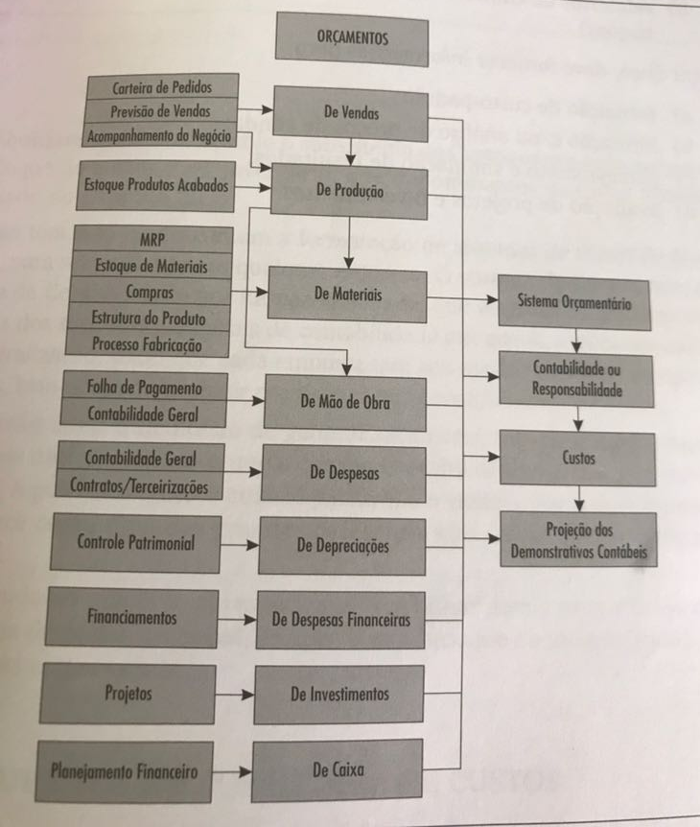
GRADUAÇÃO
Atributos e Funções do Subsistema de Orçamento
Integração com outros subsistemas

Slide 25
GRADUAÇÃO
Informações e Relatórios Gerados
Relatório de pré-orçamento
Orçamento por centro de custos ou departamentos
Orçamento por divisões ou unidade de negócios
Orçamento geral da empresa
Orçamento original e orçamentos ajustados
Orçamento em várias moedas
Orçamento consolidado
Relatórios de controle orçamentário (real X orçado)

